Slide 1

本演示文稿可能包含观众讨论和即席反应。使用 PowerPoint 可以跟踪演示时的即席反应，
在幻灯片放映中，右键单击鼠标
请选择“会议记录”
选择“即席反应”选项卡
必要时输入即席反应
单击“确定”撤消此框
此动作将自动在演示文稿末尾创建一张即席反应幻灯片，包括您的观点。
数据结构课件
用C语言描述

Slide 2
第1章 绪 论
1.1 数据结构的基本概念(定义)
1.2 数据结构的内容（研究范围）
1.3 算法设计
1.4 算法描述工具
1.5 对算法作性能评价
1.6 数据结构与C语言表示
●1.7 关于学习数据结构

Slide 3
数据结构学科形成和发展的背景
随着计算机深入到人类社会经济各个领域，计算机的应用不再局限于科学计算，而更多的用于控制、管理、数据处理等非数值计算。
计算机加工处理对象范围、类型不断扩展。由纯粹数值发展到字符、表格、声音和图像的各种具有一定结构的数据。
计算机加工处理的数据量激增，待处理问题复杂性提高，迫切要求寻找良好的数据组织方式和高效的算法。
为了应对信息时代计算机处理对象特点的变化，迫切需要分析待处理对象的特性及其各处理对象间的关系。

Slide 4
计算机求解问题步骤：
具体问题→ 抽象数学模型→设计算法→编制程序→上机调试→结果
寻求数学模型的实质是分析问题，从中提取操作对象并找出操作对象之间含有的关系，然后用数学的语言加以描述。
一些问题可以用代数式、线性方程组、微分方程来描述，更多的非数值问题无法用数学方程加以描述。 例如：
例1-1：图书馆书目检索系统自动化问题。
图书信息：登录号，书名，作者，分类号，出版社，……
建立相应的索引表，如：按书名、作者、分类号索引表
其中：登录号为主关键字。

Slide 5
001 高等数学 樊映川 S01 ……
002 理论力学 罗远祥 L01 ……
… … … … ……
高等数学 001, 003 ……
樊映川 001, ……
理论力学 002, ……
罗远祥 002, ……
… … …
… … …
图1.1 图书目录文件实例
诸如此类的文档管理的数学模型中，操作对象之间存在着一种最简单的线性关系。这类数学模型可称为线性的数学模型。

Slide 6
例1-2：计算机和人对奕。
+
+
+
……
+
0
+
+
0
+
……
0
图1.2 井字棋对弈“树”
“树”是某些非数值计算的数学模型，是一种数据结构。在树型数据结构中计算机处理对象之间存在着一对多的层次关系。

Slide 7
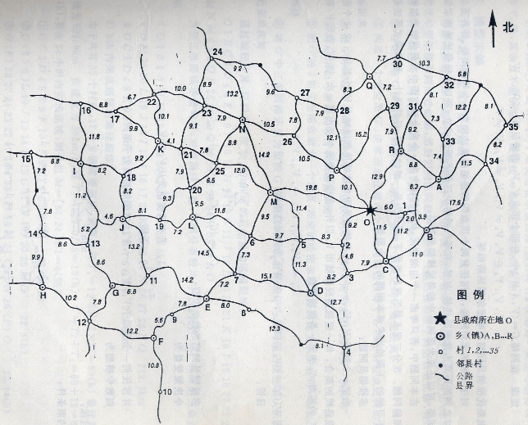
例1-3：交通图（图型数据结构）

Slide 8
“图”是某些非数值计算的数学模型，是一种数据结构。在图型数据结构中计算机处理对象之间存在着多对多的关系
数据结构是一门研究非数值计算的程序设计问题中计算机的操作对象以及它们之间的关系和操作的学科。

Slide 9
1.1 数据结构的基本概念（定义）
数据结构的相关名词：
数据（Data）
数据元素（Data Element）
数据对象（Data Object）
数据结构（Data Structure）
数据类型(Data Type)
数据抽象与抽象数据类型

Slide 10
数据（Data）定义：
数据是描述客观事物的数值、字符以及能输入机器且能被处理的各种符号集合。
数据是对客观事物采用计算机能够识别、存储和处理的形式所进行的描述。
数据是计算机化的信息。
计算机一问世，数据作为程序的处理对象随之产生。早期计算机主要应用于数值计算，数据量小且结构简单，数据仅有进行算术运算与逻辑运算的需求，数据只包括整型、实型、布尔型，那时程序设计人员把主要精力放在程序设计的技巧上，并不重视如何在计算机中组织数据。

Slide 11
数据（Data）定义（续）：
随着计算机软件、硬件的发展与应用领域的不断扩大，计算机应用领域发生了战略性转移，非数值运算处理所占的比例越来越大，现在几乎达到90％以上，数据的概念被大大推广了。
数据包含整型、实型、布尔型、图象、字符、声音等一切可以输入到计算机中的符号集合。
例如，对于C源程序，数据概念不仅是源程序所处理的数据。对于编译程序来说，它加工的数据是字符流的源程序(.c)，输出的结果是目标程序(.obj)；对于链接程序来说，它加工的数据是目标程序(.obj)，输出的结果是可执行程序(．exe)，如下图所示。而对于c编译程序，由于它在操作系统控制下接受操作系统的调度，因此相对操作系统来说它又是数据。
C编译程序
C链接程序
源程序
（.c）
目标程序
（.obj）
可执行程序
（.exe）

Slide 12
数据元素（Data Element）
数据元素是组成数据的基本单位，是数据集合的个体，在
计算机中通常作为一个整体进行考虑和处理。一个数据元素
可以有一个或多个数据项组成，数据项(Data Item)是有独立含
义的最小单位，此时的数据元素通常称为记录( Record) 。
例如：
数据项
学 号
姓 名
性 别
籍 贯
出生年月
住 址
101
赵虹玲
女
河北
1983.11
北京
数据元素
...
...
...
...
...
...

Slide 13
数据对象（Data Object）
定义：
数据对象是性质相同的数据元素的集合，是数据的一个子集。
例如：
整数集合：N={0，±1，±2，…} 无限集
字符集合：C={ˊAˊ，Bˊ，…，ˊZˊ} 有限集

Slide 14
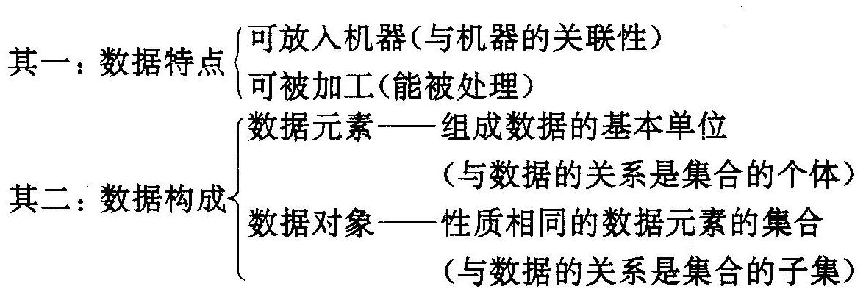
综上所述，数据概念总结如下：

Slide 15
数据结构（Data Structure）
定义：
数据结构是指相互之间存在一种或多种特定关系的数据元素集合，是带有结构的数据元素的集合，它指的是数据元素之间的相互关系，即数据的组织形式。 例如表结构：
学 号
姓 名
性 别
籍 贯
出生年月
住 址
101
赵虹玲
女
河北
1983.11
北京
...
...
...
...
...
...

Slide 16
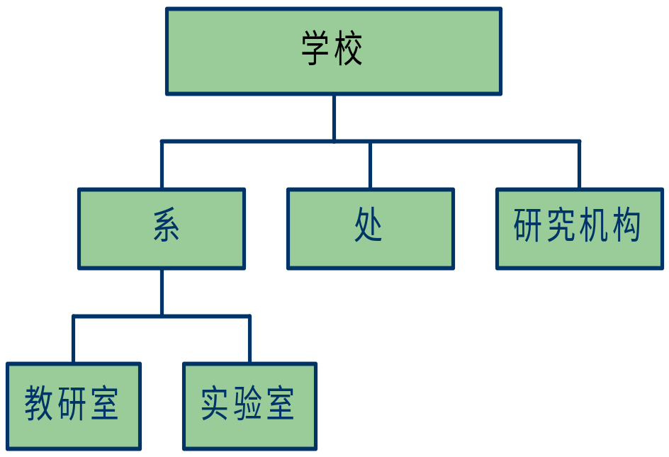
数据结构（Data Structure）
树型结构
图结构
1
2
3
5
4

Slide 17
数据类型(Data Type)
定义：
数据类型是一组性质相同的值集合以及定义在这个值集合上的一组操作的总称。
如在高级语言中，整型类型的取值范围为：
-32768~+32767，运算符集合为加、减、乘、除、取模，即+、-、*、/、%。

Slide 18
数据类型(Data Type)
高级语言中的数据类型分为两大类：
1.原子类型，其值不可分解。如C语言中的标准类型（整型、实型、字符型、）。
2.结构类型，其值是由若干成分按某种结构组成的，因此是可以分解的，并且它的成分可以是非结构的，也可以是结构的。

Slide 19
数据抽象与抽象数据类型
１)数据的抽象
计算机中使用的是二进制数，汇编语言中则可给出各种数据的十进制表示，如98.65、9.6E3等, 它们是二进制数据的抽象；使用者在编程时可以直接使用, 不必考虑实现细节。在高级语言中，则给出更高一级的数据抽象，出现了数据类型，如整型、实型、字符型等。抽象数据类型，可以进一步定义更高级的数据抽象，如各种表、队、栈、树、图、窗口、管理器等，这种数据抽象的层次为设计者提供了更有利的手段，使得设计者可以从抽象的概念出发，从整体考虑，然后自顶向下、逐步展开，最后得到所需结果。

Slide 20
２）抽象数据类型 (Abstract Data Type)
抽象数据类型(简称ADT)定义了数据对象、数据对象中各元素间的结构关系以及一组处理数据的操作。
从某种意义上讲，抽象数据类型和数据类型实质上是一个概念。抽象数据类型(ADT)更广义。
ADT包括定义与实现两方面，其中定义是独立于实现的。定义仅仅给出ADT的逻辑特性，不必考虑如何在计算机中实现。
抽象数据类型的定义取决于客观存在的一组逻辑特性，而与其在计算机内如何表示和实现无关，即不论其内部结构如何变化，只要它的数学特性不变，都不影响其外部使用，从而为实现软件的部件化和可重用性提供了理论保证，进而提高了软件生产率。

Slide 21
２）抽象数据类型 (Abstract Data Type)（续）
ADT通常是指由用户定义且用以表示应用问题的数据模型，通常由基本的数据类型组成，并包括一组相关服务操作。
抽象数据类型最重要的特点是数据抽象与信息隐蔽，抽象的本质是抽取反映问题的本质点，忽视非本质的细节，从而使设计的数据结构更具一般性，可以解决一类问题。信息隐蔽就是对用户隐藏数据存储和操作实现的细节，使用者仅需了解操作或界面服务，通过使用界面服务来访问数据。如图1.6所示。
抽象数据类型的特征是使用与实现分离，实现封装和信息隐蔽，也就是说，在抽象数据类型设计时，类型的定义与其实现分离。

Slide 22
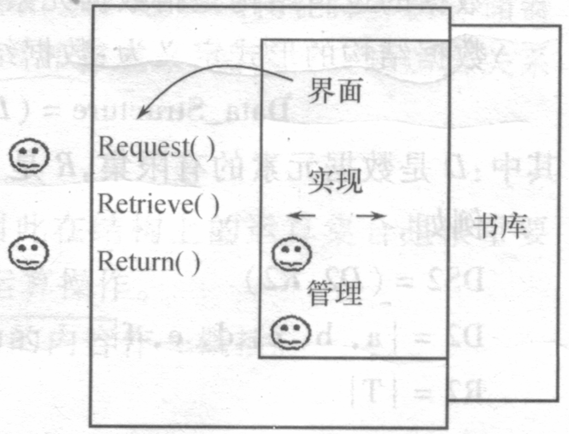
图1.6 信息隐蔽示意图

Slide 23
1.2 数据结构的内容
逻辑结构
存储结构
运算集合

Slide 24
逻辑结构
定义：
数据的逻辑结构是指数据元素之间逻辑关系描述。
形式化描述：
Data_Structure=（D,R）其中D是数据元素的有限集，R是D上关系的有限集。
四类基本的结构
集合结构、线性结构、树型结构、图状结构。

Slide 25
集合结构
定义：
结构中的数据元素之间除了同属于一个集合的关系外，无任何其它关系。
例如：
集合

Slide 26
线性结构
定义：
结构中的数据元素之间存在着一对一的线性关系。
例如：
线性表

Slide 27
树型结构
定义：
结构中的数据元素之间存在着一对多的层次关系。
例如：
树

Slide 28
图状结构或网状结构
定义：
结构中的数据元素之间存在着多对多的任意关系。
例如：
图

Slide 29
逻辑结构
综上所述，数据的逻辑结构可概括为：
线性结构——线性表、栈、队、字符串
数组、广义表
逻辑结构
非线性结构——树、图

Slide 30
存储结构
定义：
存储结构（又称物理结构）是逻辑结构在计算机中存储映象，是逻辑结构在计算机中的实现，它包括数据元素的表示和关系的表示。
形式化描述：
D要存入机器中，建立一从D的数据元素到存储空间M单元映象S ，D→M，即对于每一个d， d∈D,都有唯一的z∈M使S（D）=Z, 同时这个映象必须明显或隐含地体现关系R。

Slide 31
存储结构
逻辑结构与存储结构的关系为：
存储结构是逻辑关系的映象与元素本身映象，是数据结构的实现；逻辑结构是数据结构的抽象。
数据元素之间关系在计算机中的表示方法：
顺序映象 （顺序存储结构）
非顺序映象（非顺序存储结构）

Slide 32
运算集合
例如工资表：
编 号 | 姓 名 | 性别 | 基本工资 | 工龄工资 | 应扣工资 | 实发工资
100001 | 张爱芬 | 女 | 345．67 | 145．45 | 30．00 | 451．12
100002 | 李 林 | 男 | 445．90 | 185．60 | 45．00 | 586．50
100003 | 刘晓峰 | 男 | 345．00 | 130．00 | 25．00 | 450．00
100004 | 赵 俊 | 女 | 560．90 | 225．90 | 65．00 | 721．80
100005 | 孙 涛 | 男 | 450．60 | 190．80 | 50．00 | 591．80
… | … | … | … | … | … | …
100121 | 张兴强 | 男 | 1025．98 | 365．53 | 100．00 | 1291.51

Slide 33
数据结构的内容
综上所述，数据结构的内容可归纳为三个部分，
逻辑结构、存储结构和运算集合：
按某种逻辑关系组织起来的一批数据，按一定的映象方式把它存放在计算机存贮器中，并在这些数据上定义了一个运算的集合，就叫做数据结构。

Slide 34
1.3 算法
算法（Algorithm）定义
算法的特性
算法设计的要求

Slide 35
算法（Algorithm）定义
定义：
Algorithm is a finite set of rules which gives a sequence of operation for solving a specific type of problem.
算法是规则的有限集合，是为解决特定问题而规定的一系列操作。

Slide 36
算法的特性
1. 有限性：有限步骤之内正常结束，不能形成无穷循环
2. 确定性：算法中的每一个步骤必须有确定含义，无二
义性得以实现。
3. 输 入： 有多个或0个输入
4. 输 出： 至少有一个或多个输出。
5. 可行性：原则上能精确进行，操作可通过已实现基本
运算执行有限次而完成。

Slide 37
算法设计的要求
算法特征：
算法的正确性
可读性
健壮性
高效率和低存储量

Slide 38
１）算法的正确性
(1)所设计的程序没有语法错误； 
(2)所设计的程序对于几组输入数据能够得出满足要求的结果；
(3)所设计的程序对于精心选择的典型、苛刻而带有刁难性的几组输入数据能够得到满足要求的结果。 
(4)程序对于一切合法的输入数据都能产生满足要求的结果。

Slide 39
例如：要求n个数的最大值问题，给出示意算法如下：
max=0; 
for（i=1； i<=n; i++） 
{ scanf(″%f″, x); 
if (x>max) max=x; 
}
此算法无语法错误，大家考虑，如果输入的数全为负数时，会产生什么结果。

Slide 40
2)可读性
好的算法首先应该便于人们理解和相互交流，其次才是机器可执行。可读性好的算法有助于人对算法的理解，反之难懂的算法易于隐藏错误且难于调试和修改。
3）健壮性
做为一个好的算法，当输入数据非法时，也能适当地做出正确反应或进行相应的处理，而不会产生一些莫名其妙的输出结果。
4）高效率和低存储量
算法的效率通常是指算法的执行时间。解决一个具体的问题通常可以有多个算法，对于执行时间短的算法其效率就高。所谓的存储量需求是算法在执行过程中所需要的最大存储空间，这两者都与问题的规模有关。

Slide 41
1.4 算法描述的工具
1.算法、语言和程序的关系
N.沃思公式：算法+数据结构=程序，说明数据结构和算法是程序的两大要素，二者相辅相成，缺一不可。
(1)算法：描述了数据对象的元素之间的关系（包括数据逻辑关系、存储关系描述）。
(2)描述算法的工具：算法可用自然语言、框图或高级程序设计语言进行描述。自然语言简单但易于产生二义性，框图直观但不擅长表达数据的组织结构，而高级程序语言则较为准确但又比较严谨。
(3)程序是算法在计算机中的实现（与所用计算机及所用语言有关）。

Slide 42
2.设计实现算法过程的步骤
·找出与求解有关的数据元素之间的关系（建立 结构关系）
·确定在某一数据对象上所施加的运算。
·考虑数据元素的存储表示。
·选择描述算法的语言。
·设计实现求解的算法，并用程序语言加以描述。

Slide 43
3.类描述算法的语言选择
高级语言描述算法具有严格准确的优点，但用于描述算法，也有语言细节过多的弱点，为此采用类语言形式。所谓类语言，是指接近于高级语言而又不是严格的高级语言，它具有高级语言的一般语句设施，撇掉语言中的细节，以便把注意力集中在算法处理步骤本身的描述上。
传统的方法是采用Pascal语言，由于该语言语法规范严谨，非常适合于数据结构课程教学。在Windows环境下出现了一系列功能强大且面向对象的程序开发工具，如Visual C++、Boland C++、Visual Basic等。

Slide 44
3.类描述算法的语言选择（续）
近年来在计算机科学研究、系统开发、教学以及应用开发中， C语言的使用范围越来越广，C语言成为计算机专业与非计算机专业必修的高级程序设计语言。C语言类型丰富，执行效率高，很多学生在学习数据结构课程之前，都已具备了熟悉C语言的基础条件，因此本教材采用了标准C语言作为描述算法的工具。

Slide 45
1.5 对算法作性能评价
1.性能评价
对问题规模和该算法在运行时所占的空间S与所耗费的时间T给出一个数量关系的评价。
2.有关数量关系的计算
数量关系评价体现在时间——算法编程后在机器中所耗费的时间。
数量关系评价体现在空间——算法编程后在机器中所占的存储量。

Slide 46
1）关于算法执行时间
一个算法的执行时间大致上等于其所有语句执行时间的总和，对于语句的执行时间是指该条语句的执行次数和执行一次所需时间的乘积。
语句执行一次实际所需的具体时间与机器的软硬件环境有关，与算法设计的优劣无关。
度量一个算法的效率应当抛弃具体及其条件，仅仅考虑算法本身的效率高低。
算法只与问题规模有关。问题规模N对不同的问题其含义不同，对矩阵是阶数，对多项式运算是多项式项数，对图是顶点个数，对集合运算是集合中的元素个数。 

Slide 47
2）语句频度
语句频度是指该语句在一个算法中重复执行的次数。
例1.1 两个n×n阶矩阵相乘。
语句 语句频度
1)for(i=0;i<n;i++) n+1
2) for(j=0;j<n;j++) n*(n+1)
3) {c[i][j]=0; n²
for(k=0;k<n;k++) n²*(n+1)
c[i][j]= c[i][j]+a[i][k]*b[k][j]; n³
}
算法中语句的总执行次数为Tn=2n³+2n² +n, 从中可以看出，语句总的执行次数是n的函数f(n)，n就是给定问题的规模。（如矩阵的阶，线性表的长度等）。

Slide 48
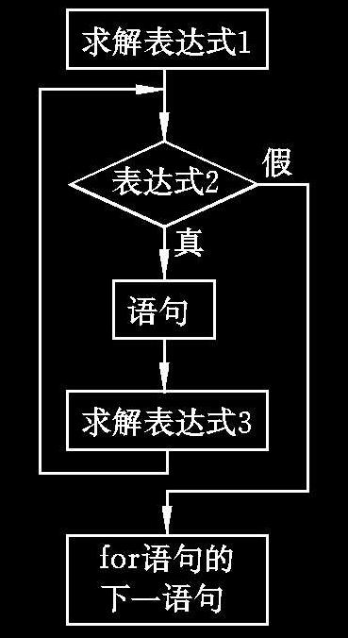
for语句的一般形式为
for(表达式1；表达式2；表达式3) 语句
执行过程如下：
(1) 先求解表达式1；
(2) 求解表达式2，若其值为真(值为非0)，则执行for语句中指定的内嵌语句，然后执行下面第(3)步。若为假(值为0)，则结束循环，转到第(5)步；
(3) 求解表达式3；
(4) 转回上面第(2)步骤继续执行；
(5) 循环结束，执行for语句下面的一个语句。
for语句的执行过程如图1.8所示
图1.8

Slide 49
3）算法的时间复杂度
为了比较统一问题的不同算法，通常以算法中基本操作重复执行的频度作为度量标准。原操作是指从算法中选取一种对所研究问题是基本运算的操作，用随着问题规模增加的函数来表征, 以此作为时间量度。
对于算法分析，关心的是算法中语句总的执行次数T(n)是关于问题规模n的函数，进而分析T(n)随n的变化情况并确定T(n)的数量级（Order of Magnitude）。在这里用“O”来表示数量级，这样我们可以给出算法的时间复杂度概念。所谓算法的时间复杂度，即是算法的时间量度，记作：
T(n)=O(f(n))

Slide 50
一般情况下，随n的增大，T(n)的增长较慢的算法为最优的算法。例如：在下列三段程序段中，给出原操作x=x+1的时间复杂度分析。 
（1） x=x+1 ；其时间复杂度为O(1)，称之为常量阶；
（2） for (i=1; i<= n; i++) x=x+1;
其时间复杂度为O(n)，称之为线性阶；
（3） for (i=1; i<= n; i++)
for (j=1; j<= n; j++) x=x+1;
其时间复杂度为O(n²), 称之为平方阶。 
此外算法还能呈现的时间复杂度有对数阶O(log₂n), 指数阶O(2^{n})等。

Slide 51
4）数据结构中常用的时间复杂度频率计数
数据结构中常用的时间复杂度频率计数有7个： 
O(1)常数型 O(n)线性型 O(n²)平方型 O(n³)立方型
O(2^{n})指数型 O(log₂n)对数型 O (nlog₂n)二维型
按时间复杂度由小到大递增排列成表1-3（当n充分大时）。
不同数量级的时间复杂度的形状如图1.9所示，表1-3与图1.9是同一问题的不同表示形式。一般情况下，随n的增大，T(n)增长较慢的算法为最优的算法。从中我们应该选择使用多项式阶O(n^{k})的算法，而避免使用指数阶的算法。

Slide 52
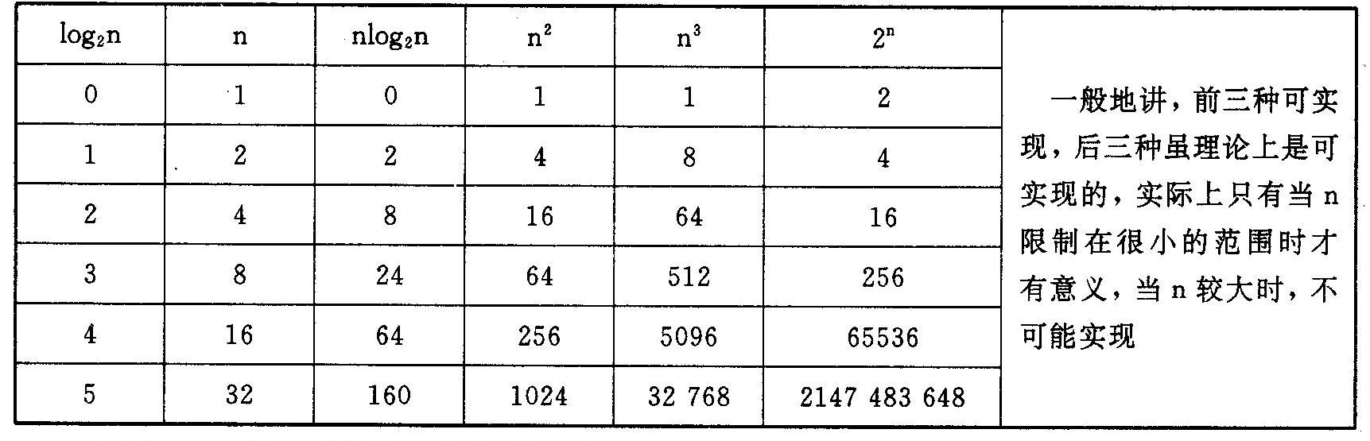
表1-3 常用的时间复杂度频率表

Slide 53
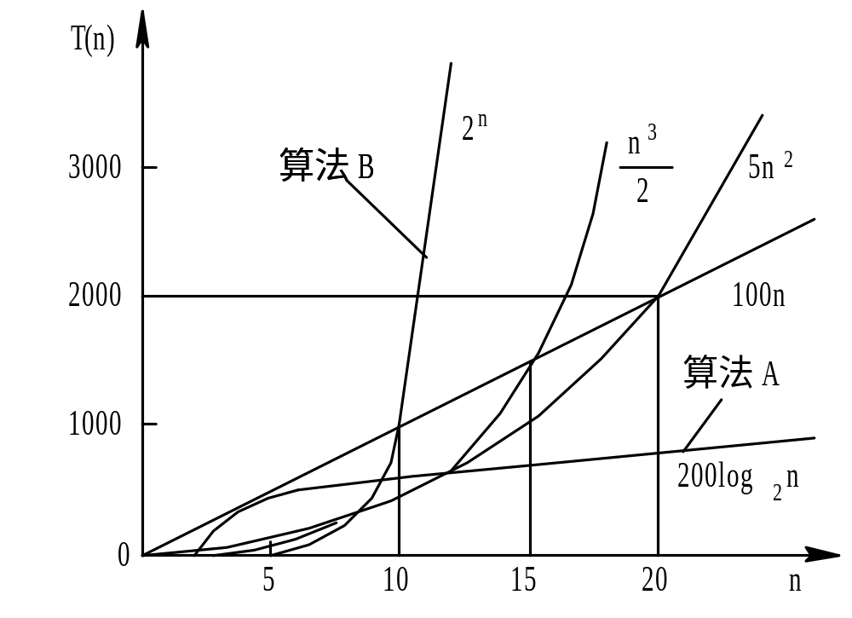
图1.9 多种数量级的时间复杂度图示

Slide 54
例如：下列程序段：
for (i=1; i< n; i++)
for (j=i; j<= n; j++) x++;
有一个二重循环， 语句x++的执行频度为：
n+(n-1)+(n-2)+…+3+2+1 =n(n+1)/2
而该语句执行次数关于n的增长率为n², 即时间复杂度为O(n²)。
5）最坏时间复杂度
算法中基本操作重复执行的次数还随问题的输入数据集的不同而不同。例如下面冒泡排序算法：

Slide 55
void bubble(int a[ ]，int length)
/*将a中整数数组重新排序，达到递增有序*/
{int i=0, j, temp， change; 
do{change=false;
for(j=1; j<length-i; j++)
if( a[j]>a[j+1]) 
{ temp=a[j]; 
a[j]=a[j+1]; 
a[j+1]=temp; 
change=true; 
}
i=i+1; 
}
while(i<length || change==true )
}

Slide 56
在这个算法中，“交换序列中相邻的两个整数”为基本操作。当a中初始序列为自小到大有序，n为length, 基本操作的执行次数为0；当初始序列为自大到小有序时，基本操作的执行次数为n(n-1)/2。对于这类算法的分析，一种解决的方法是计算它的平均值，即考虑它对所有可能输入数据集的期望值，此时相应的时间复杂度为算法的平均时间复杂度。然而在很多情况下，算法的平均时间复杂度也难于确定。因此，我们可以讨论算法在最坏情况下的时间复杂度，即分析最坏情况下以估计出算法执行时间的上界。例如气泡排序在最坏情况下的时间复杂度就为T(n)=O(n²)。在本书中，如不做特殊说明，所讨论的各算法的时间复杂度均指最坏情况下的时间复杂度。

Slide 57
6）算法的空间复杂度
采用空间复杂度作为算法所需存储空间的量度，记作：S(n)=O(f(n)) 其中n为问题规模。
存储空间＝指令、常数、变量和输人数据所用空间+对数据进行操作的工作单元和为实现计算所需要的辅助空间（额外空间）。
若输人数据所占的具体存储量只取决于问题本身，与算法无关，因此，只需要分析该算法在实现时所需要的辅助空间单元个数。
若算法执行时所需要的额外空间对于输入数据量而言是个常数，则称这个算法为原地工作，辅助空间为O(1)。

Slide 58
算法执行时间的耗费和所占存储空间的耗费两者是矛盾的，难以兼得。
就一般情况而言，常常以算法执行时间作为算法优劣的主要衡量指标。

Slide 59
1.6 数据结构与C语言表示
1.6.1 数据结构与程序设计的关联性
编写程序仅仅掌握语言是不够的，还必须掌握数据的组织、存储和运算方法。在积累程序设计经验的基础上形成的数据结构，是提高程序设计能力的重要课程。从解决一个简单问题的过程，说明数据结构与程序设计的关联性。
问题1描述：欲求1名学生10次C语言程序设计的测试成绩总分与平均分。其中10次测验的成绩分别为：80，85，77，56，68，83，90，92，80，98。

Slide 60
程序示例1-1：
main()
{ int sum，verage； /*总分，平均分*/
int t1,t2,t3,t4,t5,t6,t7,t8,t9,t10； /*10个变量存10次成绩*/
t1=80；t2=85；t3=77；t4=56； t5=68； /*分别赋值*/
t6=83；t7=90；t8=92；t9=80；t10=98;
sum= t1+t2+t3+t4+t5+t6+t7+t8+t9+t10; /*计算总分*/
average=sum/10; /*计算平均分*/
printf(“总分=%d\n”,sum); printf(“平均分=%d\n”, average);
}

Slide 61
程序示例1-2：
根据测试次数与测试成绩的关系，采用数组结构存储测验成绩，提高了程序的适用范围。
main()
{ int sum,erage, i;
int t[10]=80,85,77,56,68,83,90,92,80,98} /*分别赋值*/
sum=0; /*总分置初值*/
for (i=0; i<10; i++)
sum=sum+t[i];
average=sum/10; /*计算平均分*/
printf(“总分=%d\n”,sum); printf(“平均分=%d\n”, average);
}

Slide 62
问题2描述：欲对10名学生1次C语言程序设计的测试成绩按照从大到小。 10名学生测验的成绩分别为：80，85，77，56，68，83，90，92，80，98。
方法1：分别将10同学的成绩存入a,b,c,d,e,f,g,h,i,j 变量中，然后进行排序。
方法2：分别将10同学的成绩存入一个大小为10的以维数组中，然后进行排序。
问题：请同学们比较一下两种方法的好坏？

Slide 63
1.6.2 结构化程序设计与函数的模块化
结构化程序设计 ：是为使程序具有合理的结构，以保证程序正确性而规定的一套程序设计的方法 。
程序设计的实质：算法+数据结构=程序
即“程序是在数据的特定表示方式的基础上，对抽象算法的具体描述”。
程序结构=控制结构+数据结构

Slide 64
① 结构化程序设计目的
通过设计结构良好的程序，以程序的静态良好结构保证程序动态执行的正确性，使程序易理解、易调试、易维护，以提高软件开发的效率，减少出错率。
②结构化程序设计的构成单元
任何程序都可由顺序、选择、重复三种基本控制结构来组成。
③结构化程序设计方法
其一：“自顶向下，逐步求精”的设计思想 ；其二：“独 立功能，一个入口，一个出口“的模块化结构； 其三：“仅用三种基本控制结构”的设计原则

Slide 65
1.6.3 面向对象与抽象数据类型
1.面向对象的概念：
面向对象=对象+类+继承+通信
对象：指在应用问题中出现的各种实体、事件、规格说明等 。
类：具有相同属性和服务的对象
继承：是面向对象方法的最有特色的方面。
通信：各个类对象间通过消息进行通信。

Slide 66
面向对象程序设计的特点是封装性、继承性和多态性
与数据结构密切相关的是定义在数据结构上的一组操作。
基本操作主要有：
⑴插入：在数据结构中的指定位置上增添新的数据元素 ；
⑵删除：删去数据结构中某个指定数据元素 ；
⑶更新：改变数据结构中某个元素的值，在概念上等价于删除和插入操作的组合 ；
⑷查找：在数据结构中寻找满足某个特定要求的数据元素（的位置和值）；
⑸排序：（在线性结构中）重新安排数据元素之间的逻辑顺序关系，使数据元素按值由小到大或由大到小的次序排列。

Slide 67
结构化与面向对象开发方法的不同点
结构化的开发方法：是面向过程的开发方法，首先着眼于系统要实现的功能。
面向对象的开发方法：
  首先着眼于应用问题所涉及的对象，包括对象、对象属性和要求的操作，从而建立对象结构和为解决问题需要执行的时间序列，据此建立类的继承层次结构，通过各个类间的消息连接实现所需的功能。

Slide 68
2．抽象数据类型与问题求解方法
定义：
抽象数据类型（简称ADT）是指基于一类逻辑关系的数据类型以及定义在这个类型之上的一组操作。
一个抽象数据类型确定了一个模型，但将模型的实现细节隐藏起来；它定义了一组运算，但将运算的实现过程隐藏起来。
用抽象数据类型的概念来指导问题的求解过程：
数学模型 |  | 抽象数据模型 |  | 数据结构
非形式算法 |  | 伪语言程序 |  | 可执行程序

Slide 69
3.抽象数据类型实现
实现的三种方法：
传统的面向过程的程序设计
“包”、“模型”的设计方法
面向对象的程序设计（Object Oriented Programming，简称OOP）

Slide 70
ADT的表示与实现
ADT的定义：
ADT <ADT名>
{ 数据对象:<数据对象的定义>
结构关系:<结构关系的定义>
基本操作:<基本操作的定义>
}ADT <ADT名>
基本操作的定义格式为：
<操作名称> (参数表) 操作前提:<操作前提描述> 操作结果:<操作结果描述>

Slide 71
抽象数据类型
线性表的抽象数据类型的描述：
  ADT Linear_list
  数据元素 所有a_{i}属于同一数据对象，i=1，2，……，n n≥0；
  逻辑结构 所有数据元素a_{i}（i=1，2，…，n-1）存在次序关系
  <a_{i}， a_{i+1}>，a_{i}无前趋，a_{n}无后继；
  操作 设L为Linear_list
  Initial(L)初始化空线性表；
  Length(L)求线性表的表长；
  Get(L,i)取线性表的第i个元素；
  Insert(L,i,b)在线性表的第i个位置插入元素b；
  Delete(L,i)删除线性表的第i个元素；

Slide 72
ADT的表示与实现
用标准C语言表示和实现ADT描述时，主要有两个方面：
一、通过结构体将int、float等固有类型组合到一起,构成一个结构类型,再用typedef为该类型或该类型指针重新起一个名字。
typedef可以采用为已定义好的数据类型创建别名。为创建较短、便于记忆和使用的类型名，为了省略结构标记，C程序员经常使用typedef定义结构类型。如typedef struct card Card；将用户自定义的数据类型的新类型命名为Card，它是类型struct card的别名。以后就可以利用Card类型名来代替struct card类型名。
二、用C语言子函数实现各操作。

Slide 73
例如：
typedef struct node
{char Name[20];
char Sex;
int Age;
float Momeny;
}Employee,*EmpPtr;
typedef同时定义了两个新的数据类型名：Employee和*EmpPtr，其中Employee为结构体类型，可用Employee代替struct node类型名，而*EmpPtr为结构体指针类型，可用Employee代替struct node *类型名。

Slide 74
上述定义可以分两步进行：
typedef struct node
{char Name[20];
char Sex;
int Age;
float Momeny;
}Employee
typedef Employee *EmpPtr;

Slide 75
1.6.4 算法描述规范与设计风格
1. 算法表示格式与函数模块化
算法表示格式
[函数返回值类型] 函数名（[形式参数及说明]）
{ 内部数据说明；
执行语句组；
} /*函数名*/

Slide 76
1.6.4 算法描述规范与设计风格
1. 算法表示格式与函数模块化
函数的模块化
[包含文件语句]
[宏定义语句]
[自定义类型语句]
[所有子函数的原型说明]
[子函数1定义]
.
.
.
[子函数n定义]
[主函数定义]

Slide 77
1.6.4 算法描述规范与设计风格
2. 算法描述要点
加上必要的注释
注释形式可以用/*字符串*/
避免函数返回值隐含说明
预定义常量和类型
# define TRUE 1
# define FALSE 0
# define MAXSIZE 100
# define OK 1
# define ERROR 0

Slide 78
1.6.4 算法描述规范与设计风格
2. 算法描述要点
使用有意义的函数名与变量名
避免可能出现的二义性表达
规范多分支转向
简化输入、输出表述
注意不同的退出语句区别
return <表达式>或return：用于函数结束。
break语句：可用在循环语句或switch语句中结束循环过程或跳出情况语句。
continue语句：可用在循环语句中结束本次循环过程，进入下一次循环过程。
exit语句：表示出现异常情况时，控制退出函数。

Slide 79
1.6.4 算法描述规范与设计风格
3. 与参数传递的相关技术
变量的作用域
全局变量：程序中所有函数都可以访问的量
局部变量：只能在该函数中访问的量。
参数传递方式
参数传递是函数之间进行信息通讯的重要渠道。其参数传递的主要方式有传值和传地址两类。函数参数表中的参数有两种：第一种参数只为操作提供待处理数据,又称值参；第二种参数既能为操作提供待处理数据，又能返回操作结果，也称变量参数。

Slide 80
关于参数传递示例源程序：
#include <stdio.h>
viod swap1(int a,int b)
{ int c;
c=a; a=b; b=c;
printf(“swap1中的a= %d,b=%d”,a,b);
}
viod swap2(int *a,int *b)
{ int c;
c=*a, *a=*b, *b=c;
}

Slide 81
关于参数传递示例源程序：
void main()
{ int x=100,y=800;
swap1(x,y); /*调用函数swap1()*/
printf(“\n调用swap1后x= %d,y=%d”,x,y);
/*输出调用swap1后的数据*/
x=100;y=800;
swap2(&x,&y); /*调用函数swap2()*/
printf(“\n调用swap2后x=%d,y=%d”,x,y);
/*输出调用swap2后的数据*/
}

Slide 82
1.6.4 算法描述规范与设计风格
4. 函数结果的带出方式
三种带出方式:全程局量、函数返回值、传址参数
通过参数表的参数传递是一种参数显式传递方式，而通过全局变量是一种隐式参数传递，一个函数中对全局变量的改变会影响其它程序的调用，使用全局变量必须注意这个问题。
若函数结果需要带出多个值，该怎样实现?可以采用①全局变量方式带出，②通过地址传递带出（数组方式、结构体方式、指针方式）两类方式之一来实现。

Slide 83
①全局变量方式：
一个全局变量方式带出的例子
int MIN; /* 全局变量 */
int fun1(int a[], int n)
/*通过函数return返回最大值，通过全局变量MIN带回最小值*/
{ int i,max;
max=MIN=a[0]; /*给最大值最小值赋初值*/
for (i=0;i<n;i++)
{
if(a[i]>max) max=a[i];
if (a[i]<MIN) MIN=a[i];
}
return(max);
}

Slide 84
数组方式带出的例子
int *fun2(int a[],int n)
/*将最大、最小值放到数组b中，通过return返回*/
{ static int b[2];
b[0]=b[1]=a[0]; /*给最大值最小值赋初值*/
int i;
for (i=1;i<n;i++)
{
if (a[i]>b[0]) b[0]=a[i];
if (a[i]<b[1]) b[1]=a[i];
}
return(b);
}

Slide 85
结构体指针方式带出的例子
Type struct
{int max,min;
}Data;
Data *fun3(int a[],int n) /*将最大、最小值放到结构体指针p中，通过return返回*/
{ Data *p; int i;
p=(Data *)malloc(sizeof(Data *)); //指针初始化
p->max=p->min=a[0]; //给最大值最小值赋初值
for(i=1;i<n;i++)
{
if (a[i]>p->max) p->max=a[i];
if (a[i]<p->min) p->min=a[i];
}
return(p);
}

Slide 86
结构体方式带出的例子
Data fun4(int a[],int n)
/*将最大、最小值放到结构体p中，通过结构体p带回返回值*/
{ Data p; int i;
p.max=p.min=a[0]; /给最大值最小值赋初值
for(i=1;i<n;i++)
{
if (a[i]>p.max) p.max=a[i];
if (a[i]<p.min) p.min=a[i];
}
return(p);
}

Slide 87
指针方式带出的例子
Void fun5(int a[],int n,int *p,int *q)
/*将最大、最小值放到结构体p中，通过结构体p带回返回值*/
{ int i;
*p=*q=a[0];
for(i=1;i<n;i++)
{
if (*p<a[i]) *p=a[i];
if (*q>a[i]) *q=a[i];
}
}

Slide 88
1.7 关于学习数据结构
数据结构课程地位
数据结构课程学习特点
关于本书内容编写说明

Slide 89
数据结构课程地位
数据结构与其它课程关系图：
操作系统
数据库
编译原理
人工智能
非线性程序设计
数据结构
专业基础课
离散数学
语言程序设计
计算机原理设计

Slide 90
内容:
《数据结构》课程较系统地介绍了软件设计中常用数据结构以及相应的存储结构和算法，系统介绍了常用的查找和排序技术，并对各种结构与技术进行分析和比较，最后涉及到部分算法和设计策略。
涉及知识：
（1）硬件知识，如计算机硬件范围的存储装置和存取方法。（2）软件知识，如文件系统、数据的动态管理、信息检索。（4）数学知识：集合、逻辑。
（3）综合性知识，如数据类型、程序设计方法、数据表示、数据运算、数据存取等。

Slide 91
地位：
（1）操作系统、数据库原理、编译原理等后续课程的学习的基础。
（2）讲授数据信息在计算机中的组织和表示方法，训练高效地解决复杂问题程序设计的能力。
（3）数学、计算机硬件、计算机软件三者之间的一门核心课程。
（4）广泛应用于信息科学、系统工程、应用数学及各种工程技术领域。
（5）数据结构》课程是计算机专业提高软件设计水平的一门关键性课程。
发展趋势：
（1）向专门领域中特殊问题的数据结构的研究和发展，如图形数据结构、知识数据结构、空间数据结构。
（2）从抽象数据类型的角度，用面向对象观点来讨论数据结构，已成为新的发展趋势。

Slide 92
数据结构课程学习特点
教学目标：
  学会分析数据对象的特征，掌握数据组织方法和计算机的表示方法，以便为应用所涉及数据选择适当的逻辑结构、存储结构及相应算法，初步掌握算法时间空间分析的技巧，培养良好的程序设计技能。
学习方法：
  学习数据结构，必须经过大量的实践，在实践中体会构造性思维方法，掌握数据组织与程序设计的技术。

Slide 93
关于本书内容编写说明
本书基本结构
第一部分：数据结构的基本概念（第1章）
第二部分：基本的数据结构
  1.线性结构—线性表、栈和队列、串、数组与广义表 （第2～5章）
  2.非线性结构—树、图（第6、7章）
  第三部分：基本技术
  查找技术与排序技术（第8、9、10章）

Slide 94
要点小结
1. 掌握数据结构的基本概念
数据结构包括数据的逻辑结构、存储结构和运算集合这三个部分
线性结构（线性表、栈、队列、字符串、数组、广义表）
数据的逻辑结构
非线性结构
顺序存储
数据的存储结构
非顺序存储
定义其上的运算集合

Slide 95
要点小结
2. 注意逻辑结构与存储结构的区别
逻辑结构定义了数据元素之间的逻辑关系。
存储结构是逻辑结构在计算机中实现。
一种逻辑结构可以采用不同存储方式存放在计算机中，但都必须反映出要求的逻辑关系。

Slide 96
要点小结
3．面向对象概念：理解什么是数据类型、抽象数据类型、数据抽象和信息隐蔽规则。了解什么是面向对象。
抽象数据类型的封装性；
Coad与Yourdon定义：面向对象=对象+类+继承+通信；
面向对象方法着眼点在于应用问题所涉及的对象。

Slide 97
要点小结
4．算法与算法分析：理解算法的定义、算法的特性、算法的时间代价、算法的空间代价。
算法与程序的不同之处需要从算法的特性来解释；
算法的正确性是最重要的要求，理解正确性的层次；
算法的可读性是必须考虑的，算法描述的格式与方法；
算法的时间代价是指算法的渐进时间复杂性度量。

